Slide 1
«Цветочная фантазия»
(изготовление бумажных цветов)
Подготовила:
Гвоздь Елена Сергеевна
Учитель технологии МАОУ СОШ № 11

Slide 2
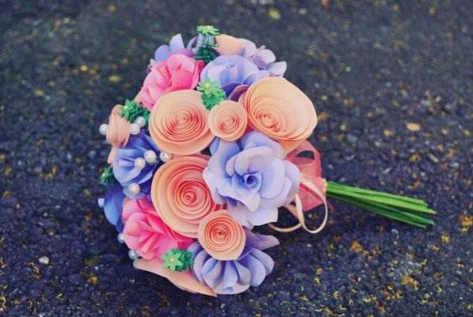
Цель мастер – класса:
распространить опыт по изготовлению цветов из бумаги, оказать практическую помощь в изготовлении цветов.

Slide 3
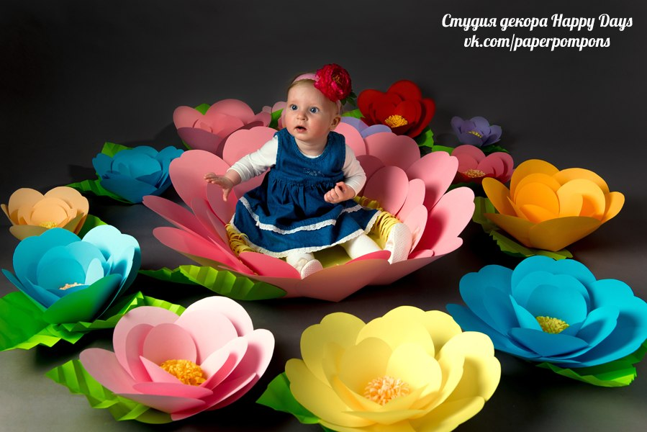
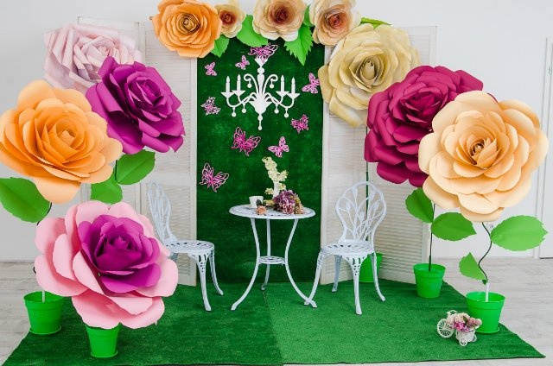
Куда можно применить бумажные цветы?
Фотозоны

Slide 4
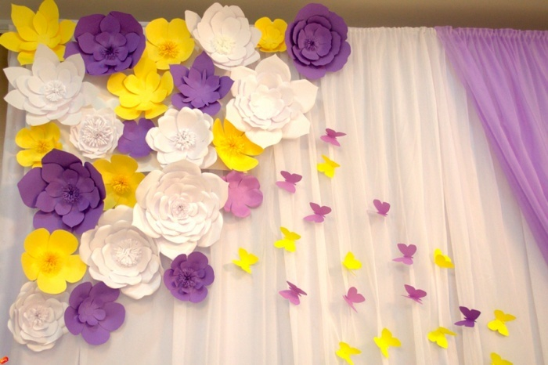
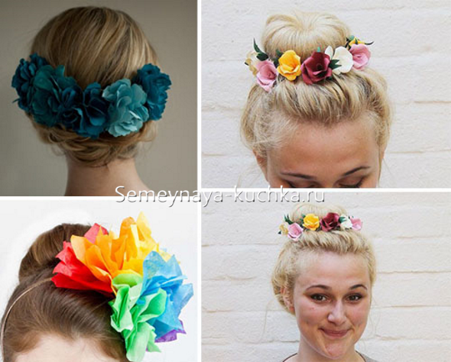
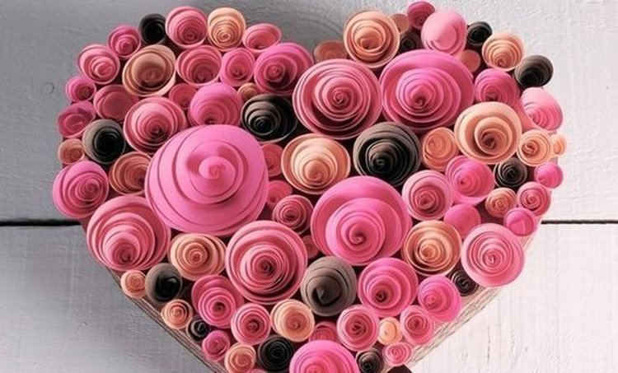
Украшение сцены
Прически из бумажных цветов
Открытки

Slide 5
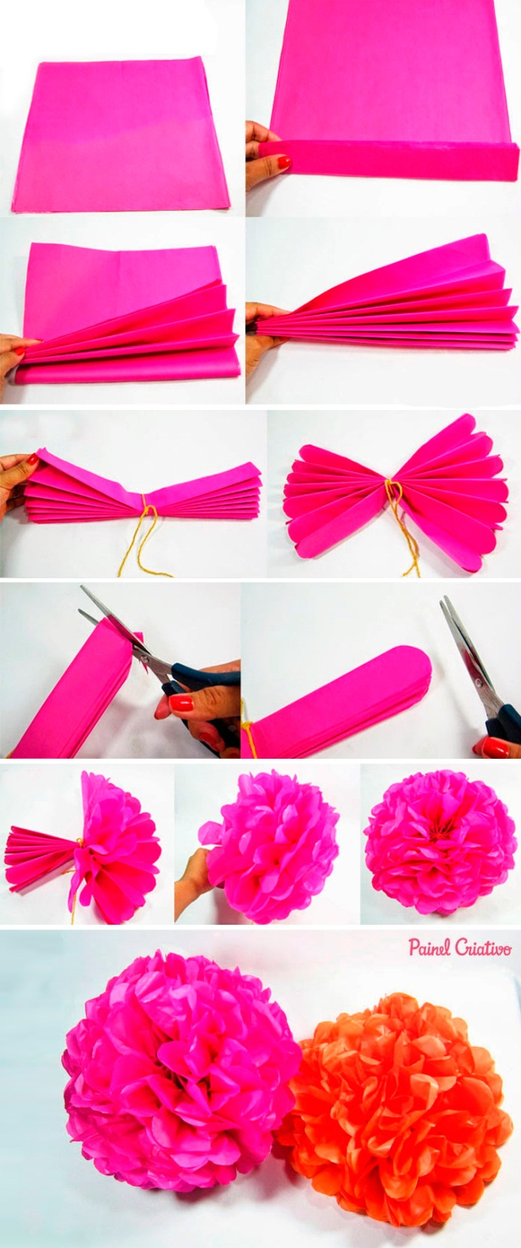
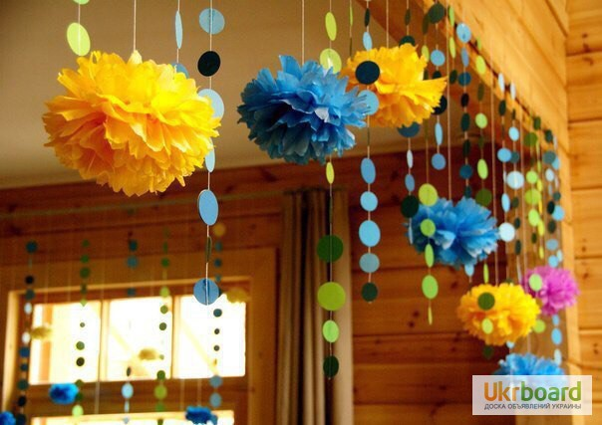
Цветы
из гофрированной бумаги

Slide 6
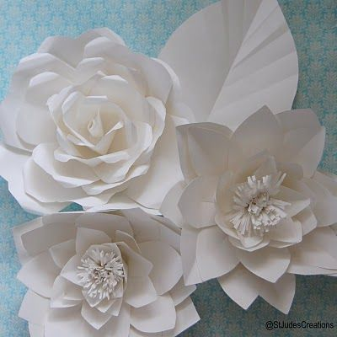
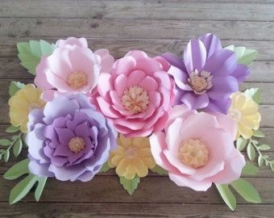
Ватман
Офисная бумага

Slide 7
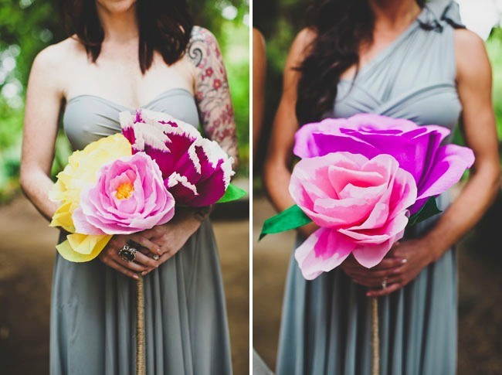
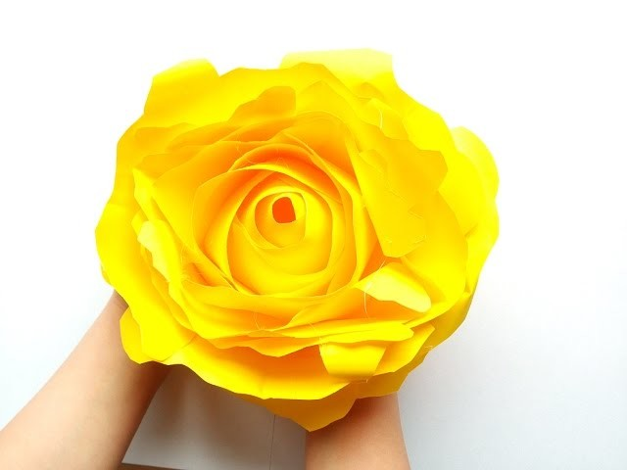
Каких размеров могут быть цветы?

Slide 8
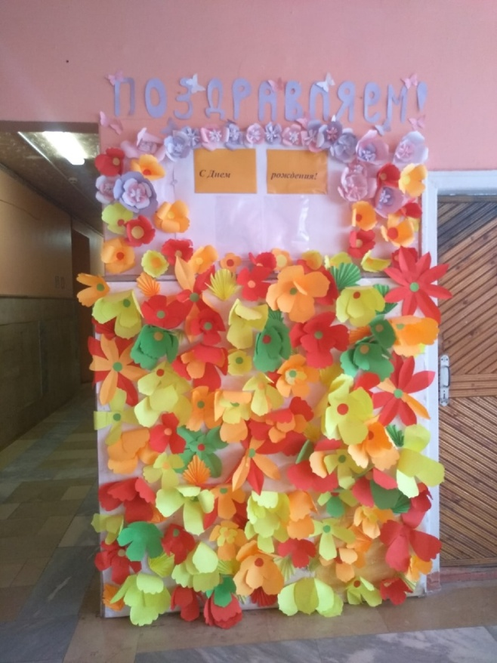
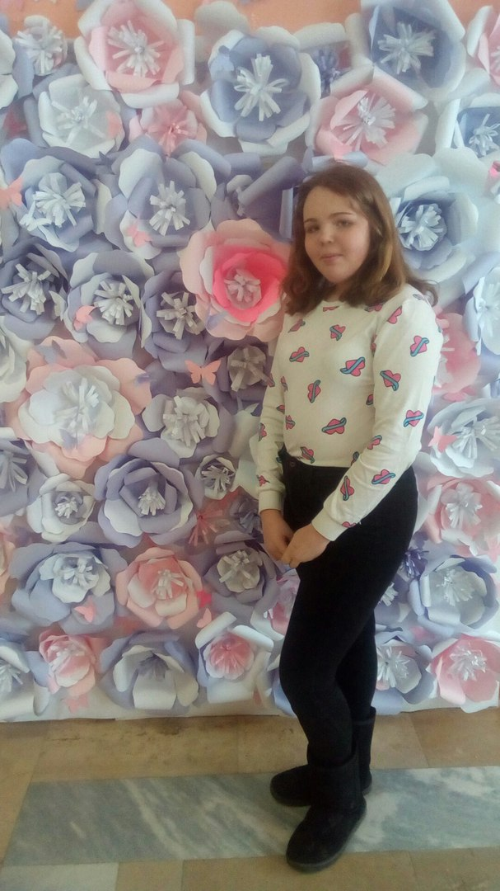
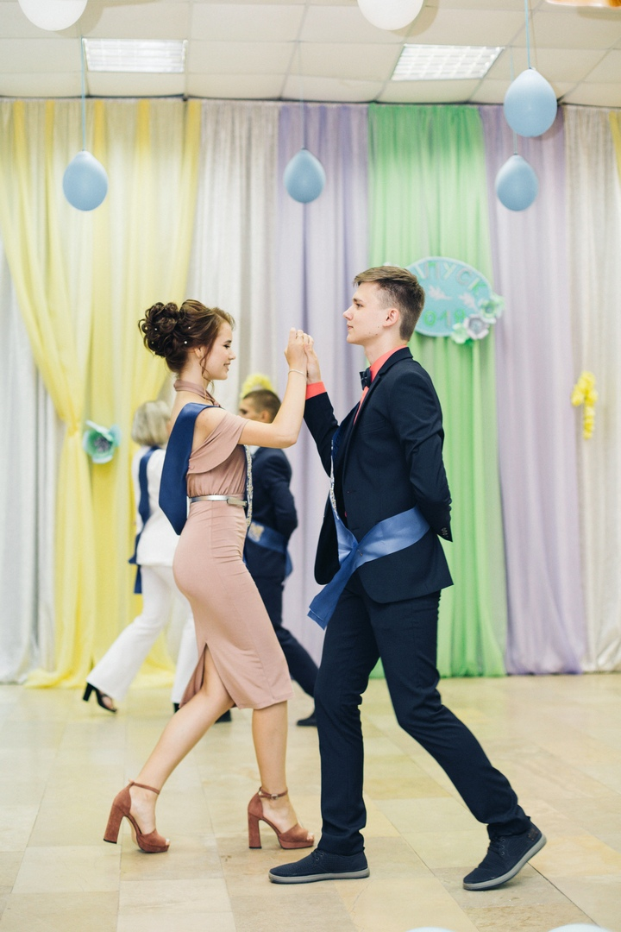
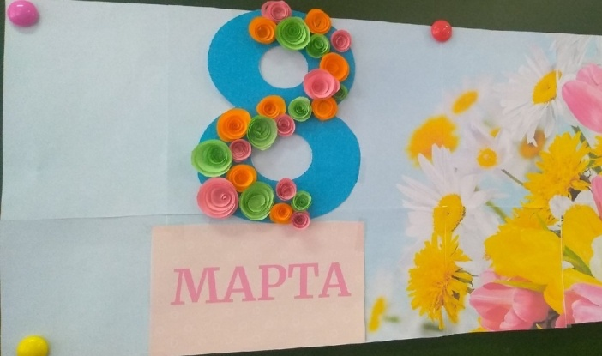
Использую бумажные цветы в качестве украшения…
СЦЕНЫ
Поздравительной стены
Плакатов
Фотозоны

Slide 9
Сегодня мы попробуем изготовить объемные цветы из цветной офисной бумаги.

Slide 10
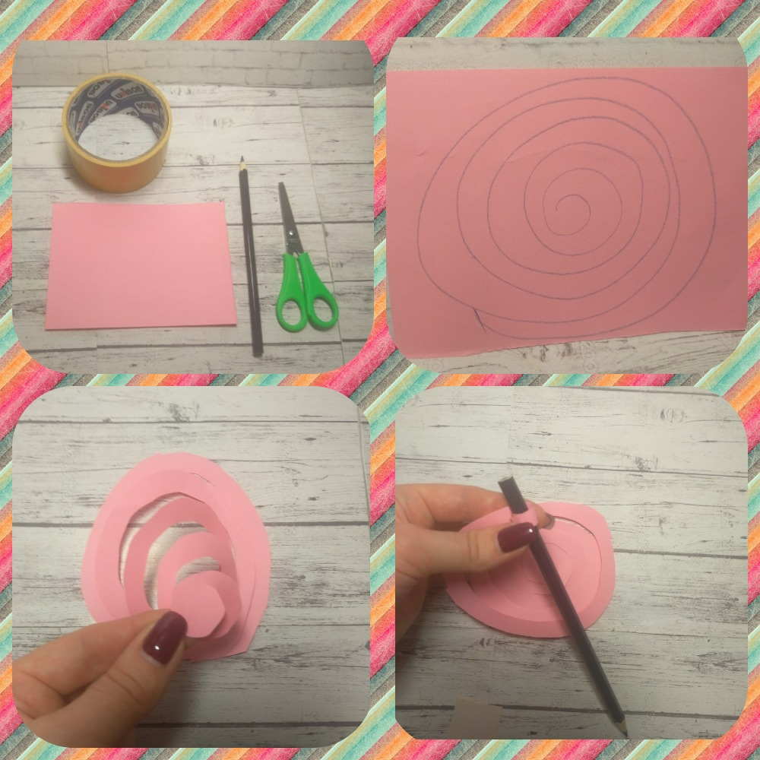
1
3
4
5
1.Приготовим необходимые инструменты;
2.на листе бумаги начертим «змейку»;
3.вырезаем по контуру;
4.с внешней стороны начинаем скручивать к центру;

Slide 11
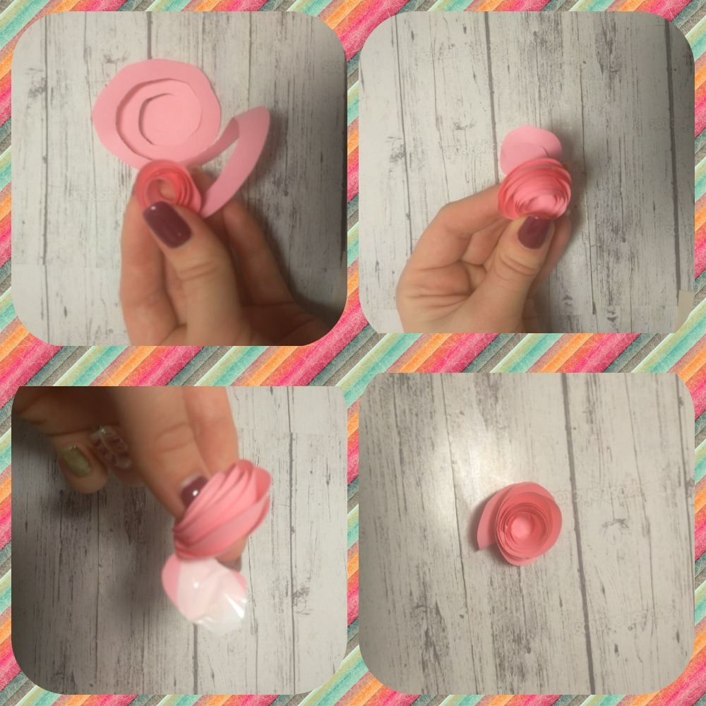
6
7
9
8
5. скручиваем , оставляя в конце небольшой круг;
6.приклеиваем на круг скотч и закрепляем;
7. цветок готов!

Slide 12
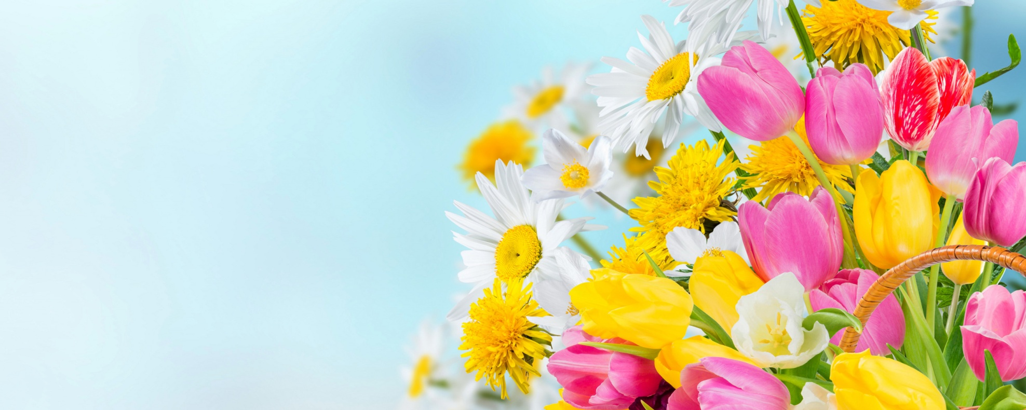
Спасибо за внимание!

